Slide 1
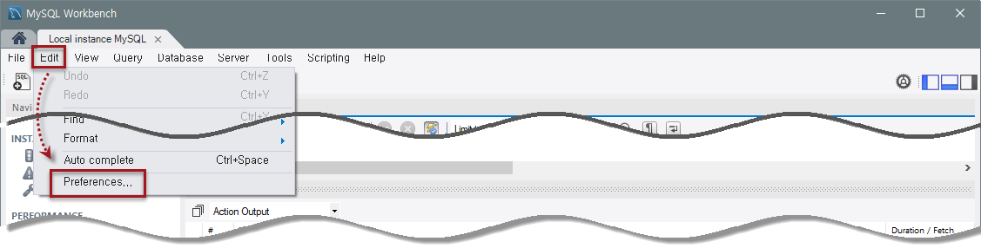
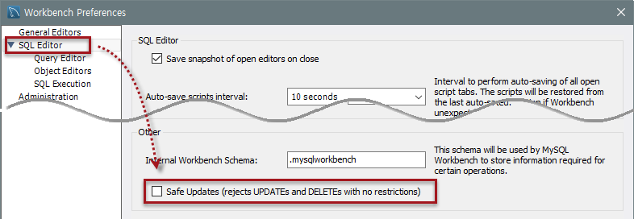
MySQL Workbench 설정 확인하기
1 메뉴에서 [Edit]-[Preferences] 선택
2 ‘Safe Updates’의 체크 해제
3 MySQL Workbench 닫기

